Slide 1
POLITICAL IDEA OF NEHRU
1889-1964
His Books
Discovery of India-1946
Glimpse of History-1934
Autobiography, A Letter from Father to Daughter-1946

Slide 2
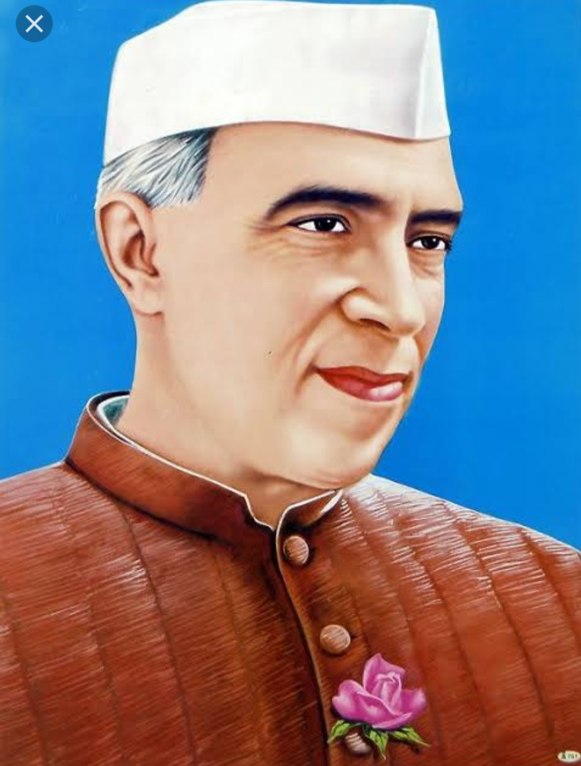

Slide 3
By Debina Pamehgam Department Of Political science

Slide 4
◆ Nationalism ●জাতীয়তাবাদ
"Nationalism is essentially a group memory of past achievement, traditions and experience,and nationalism is stronger today than it has been."

Slide 5
◆ Secularism ●ধৰ্মনিৰপেক্ষতা
নেহৰু নাস্তিক নাছিল, কিন্তু তেওঁ নিজকে সদায় ধৰ্ম সম্পৰ্কীয় বিতৰ্কৰ পৰা আঁতৰত ৰাখিছিল। তেওঁ যিকোনো বিষয়ক ধৰ্মীয় দৃষ্টিভংগীৰ ফালৰ পৰা বিচাৰ কৰা নাছিল।

Slide 6
◆Non -Alignment ●গোষ্ঠীনিৰপেক্ষতা
গোষ্ঠীনিৰপেক্ষ নীতিয়ে বিশ্বত শান্তি স্থাপন কৰিব পাৰে বুলি নেহৰুৱে গভীৰ ভাৱে বিশ্বাস কৰিছিল। তেওঁৰ মতে এই নীতিয়ে কাম কৰাৰ স্বাধীনতা ক বুজায়। কাৰো হেঁচাত কোনো দেশে কাম কৰিব নালাগে।

Slide 7
◆ Right To Vote ● ভোটাধিকাৰ
গণতন্ত্ৰৰ ভেটি সুদৃঢ় কৰিবৰ বাবে তেওঁ সাৰ্বজনীন ভোটাধিকাৰ সপক্ষে যুক্তি দৰ্শাইছিল।প্ৰতিজন প্ৰাপ্ত বয়স্কৰ লোকে যাতে জাতি,ধৰ্ম,বৰ্ণ, নিৰ্বিশেষে ভোটাধিকাৰ পায় তাৰ প্ৰতি লক্ষ্য ৰাখিব লাগে।

Slide 8
◆ Mix Economy ● মিশ্ৰ অৰ্থনীতি
নেহৰুৱে মিশ্ৰ অৰ্থনীতি সমৰ্থন কৰিছিল।তেওঁ সাম্যবাদ আৰু পুঁজিপতিৰ উগ্ৰ নীতি সমূহৰ বিৰোধী আছিল।সেয়েহে তেওঁ মধ্যম পন্থা হিচাপে অৰ্থনৈতিক ক্ষেত্ৰত মিশ্ৰ অৰ্থনীতি প্ৰয়োগ কৰিছিল।

Slide 9
◆ Right ●অধিকাৰ
জৱহৰলাল নেহৰু নাগৰিক অধিকাৰৰ এজন সমৰ্থক আছিল। তেওঁৰ মতে নাগৰিক অধিকাৰ বিনে গণতন্ত্ৰ কৃতকাৰ্য হ'ব নোৱাৰে।

Slide 10
◆ State ●ৰাষ্ট্ৰ
The State is not an end in itself but only a means to an end and that end is to serve man.(Nehru)
"ৰাষ্ট্ৰ লক্ষ্য নহয়,ই হ'ল লক্ষ্য সাধনৰ উপায় আৰু সেই লক্ষ্য হ'ল জনসাধাৰণৰ সেৱা কৰা "

Slide 11
◆Equality and Freedom ●সমতা আৰু স্বাধীনতা
নেহৰুৱে কোনোধৰণৰ বৈষম্যৰ পোষকতা কৰা নাছিল।স্বাধীনতা সম্পৰ্কে নেহৰুৰ বৰ উচ্চ ধাৰণা আছিল।স্বাধীনতাক তেওঁ অমূল্য সম্পদ হিচাপে বিবেচনা কৰিছে।

Slide 12
◆ Democracy ●গণতন্ত্ৰ
তেওঁৰ মতে , গনতন্ত্ৰৰ জৰিয়তে এখন দেশে ইয়াৰ লক্ষ্য সাধন কৰিব পাৰে। তেওঁ গণতন্ত্ৰৰ নেতাসকলে জনসাধাৰণৰ সৈতে যোগাযোগ প্ৰতিষ্ঠাৰ ওপৰত গুৰুত্ব আৰোপ কৰিছিল।

Slide 13
◆Democratic Socialism ◆গণতান্ত্ৰিক সমাজবাদ
তেঁও গণতান্ত্ৰিক উপায়ে ভাৰতবৰ্ষক সমাজবাদী ৰাষ্ট্ৰ হিচাপে গঢ়িব বিচাৰিছিল।সমাজবাদী নীতিত নেহৰুৰ গভীৰ বিশ্বাস আছিল। কিন্তু শক্তিৰ জৰিয়তে সমাজবাদ প্ৰতিষ্ঠাৰ ঘোৰ বিৰোধী আছিল।

Slide 14
◆Internationalism ● আন্তৰ্জাতিকতাবাদ
নেহৰু এজন জাতীয়তাবাদী হলেও তেওঁৰ চিন্তাধাৰাত আন্তৰ্জাতিকতাবাদী আদৰ্শ থকা দেখা যায়। তেওঁ মূলতঃ এজন আন্তৰ্জাতিকতাবাদী আছিল, সেয়েহে তেওঁ পৃথিৱীৰ পৰা বৰ্ণ বৈষম্য নীতি আদিৰ আঁতৰ কৰাৰ চেষ্টা কৰিছিল।

Slide 15
THANK YOU ধন্যবাদ

